Slide 1
Министерство здравоохранения Иркутской области
Областное государственное бюджетное профессиональное образовательное учреждение
«Иркутский базовый медицинский колледж»
Романтизм в России
Жуковский Василий Андрееевич
Баллада «Лесной царь»
Кравченко Наталья Владимировна –
преподаватель русского языка и литературы

Slide 2
Цели:
1. Знакомство с основными особенностями романтизма как художественного направления и представителями романтизма в русском изобразительном искусстве, в русской музыке и литературе;
2. Развитие воображение, аналитического мышления;
3. Приобщение к ценностям русской и мировой культуры.
Notes:
Цели:
1. Знакомство с основными особенностями романтизма как художественного направления и представителями романтизма в русском изобразительном искусстве, в русской музыке и литературе;
2. Развитие воображение, аналитического мышления;
3. Приобщение к ценностям русской и мировой культуры.

Slide 3
План:
Романтизм. Причины возникновения и особенности.
Романтизм в русском изобразительном искусстве.
Романтизм в музыке.
Романтизм в русской литературе.
Notes:
План:
Романтизм. Причины возникновения и особенности.
Романтизм в русском изобразительном искусстве.
Романтизм в музыке.
Романтизм в русской литературе.

Slide 4
Причины возникновения
Французская революция
Капитализм в Европе
Отечественная война 1812 года
Восстание декабристов в 1825 году
Notes:
Романтизм в России возник на семь лет позже, чем в Европе.
Причинами возникновения Романтизма в России многие считали Французскую революцию и капитализм в Европе. Но результаты революции разочаровали людей, которые возлагали на нее большие надежды. А вопроса о капитализме в России начала 19 века не стояло. Следовательно это не причины возникновения Романтизма в России.
Настоящей причиной стала Отечественная война 1812 года, в которой проявилась вся сила народной инициативы. Но после войны народ не получил воли. Лучшие из дворянства, недовольные действительностью, вышли на Сенатскую площадь в декабре 1825 года. Этот поступок тоже не прошел бесследно для творческой интеллигенции. Бурные послевоенные годы стали обстановкой, в которой формировался русский Романтизм.

Slide 5
Особенности
Развитие и углубление задач русского Просвещения в искусстве романтизма в России
главное отличие русского романтизма от западноевропейского, утверждавшегося в борьбе с просветительской идеологией
Notes:
Особенностью русского романтизма является развитие и углубление задач русского Просвещения в искусстве романтизма в России, и в этом главное отличие русского романтизма от западноевропейского, утверждавшегося в борьбе с просветительской идеологией.

Slide 6
Романтизм
литературное течение
музыка
живопись
Notes:
Романтизм зародился как литературное течение, но оказал значительное влияние на музыку и на живопись.

Slide 7
Романтизм в русском
изобразительном искусстве
Notes:
Основной особенностью романтизма в русской живописи является сочетание романтизма с реалистическими исканиями. Возникает особый интерес к духовному миру человека.

Slide 8
Кипренский Орест Адамович
Notes:
Кипренский О.А. - яркий представитель Романтизма в России. Его работы отличаются психологизмом и национальным своеобразием.

Slide 9
Портрет лейб гусарского полковника Евграфа Владимировича Давыдова

Slide 10
Портрет отца художника Адама Карловича Швальбе

Slide 11
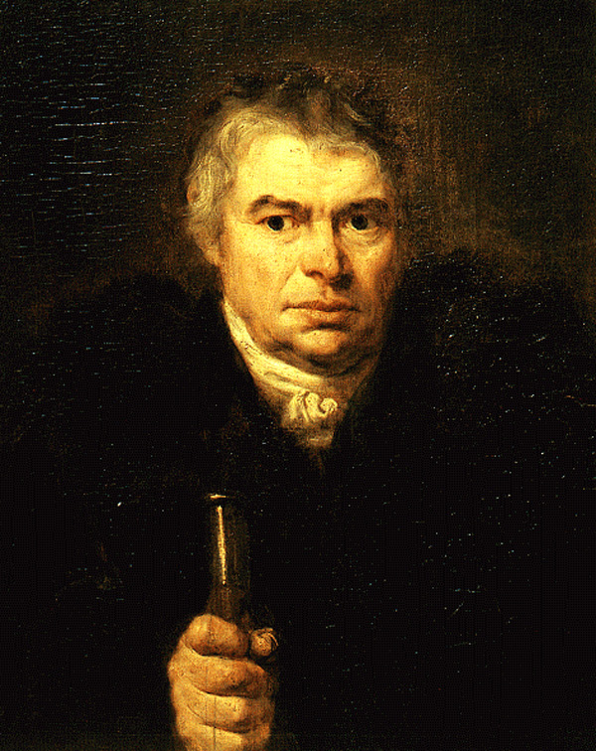
Notes:
Внешнее спокойствие и внутренняя напряженность образов раскрывают глубокое душевное волнение, силу чувств.

Slide 12
Портрет Александра Сергеевича Пушкина
Notes:
Портрет Пушкина - высокая одухотворенность образа поэта, запечатленная в нем воля, энергия, тонкая передача глубоко скрытых чувств горечи, душевной боли.

Slide 13
Портрет Екатерины Сергеевны Авдулиной

Slide 14
Портрет графини Екатерины Петровны Ростопчиной

Slide 15
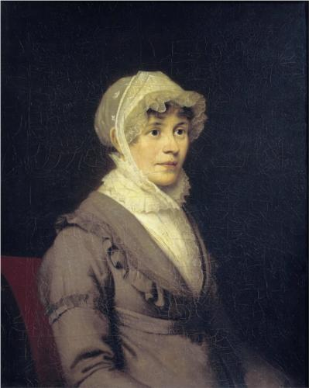

Slide 16
Василий Андреевич Тропинин
Notes:
В его романтических произведениях проступают реалистические черты.

Slide 17
Портрет Арсения Васильевича Тропинина, сына художника
Notes:
Портрет Арсения дает нам возможность почувствовать , какую отцовскую привязанность, какую безграничную любовь к сыну и тревогу за его будущее испытывал Тропинин, когда писал этот портрет. Арсений, изображенный на портрете, застигнут в минуту, когда он оглянулся на отца, заставляющего его позировать смирно, и в уме соображает, скоро ли можно будет вернуться к интересному занятию, очевидно, прерванному в самый неподходящий момент. Умные живые глаза мальчика смотрят доверчиво и смело. В них- и озорные искорки, и решительность, и возбуждение.

Slide 18
КРУЖЕВНИЦА
Notes:
Этим портретом художник показал, что даже обычная крестьянка может быть красивой, изящной и кокетливой, не менее, чем барышня дворянка. Здесь он воспевает душевную гармонию и чувство человеческого достоинства, присущее трудолюбивой крестьянке, которая не взирая на тяжелые условия сурового быта сохранит его на всю жизнь.

Slide 19
Портрет Александра Сергеевича Пушкина
Notes:
Отличается от портрета Кипренского. Он более скромный , но не уступает ему ни по выразительности, ни по живописной силе.

Slide 20
Карл Брюллов
Notes:
В его произведениях соприкасаются традиции классицизма и черты романтизма.

Slide 21
Последний день Помпеи
Notes:
Ясно ощущается романтический пафос картины "Последний день Помпеи", противопоставление в ней ощущения катастрофы, трагической безысходности и самоотверженности, духовной красоты людей в момент смертельной опасности. В этом полотне красной нитью проходит связь идеи картины с русской действительностью начала XIX века. Как средства художественной выразительности можно отметить смелость цветового решения, контрасты цвета и света, световые рефлексы.

Slide 22
Всадница
Notes:
В этой работе Брюллов соединяет парадный портрет и бытовую сцену (возвращение с прогулки).

Slide 23
Итальянский полдень (Итальянка, снимающая виноград)
Notes:
Красотой и выразительностью отличаются произведения Брюллова итальянского периода - "Итальянский полдень".

Slide 24
ПОРТРЕТ ПИСАТЕЛЯ Н.В.КУКОЛЬНИКА
Notes:
Это противоречивый портрет. Поскольку в истории русской культуры Кукольник рисуется далеко не в положительном плане. Его литературная деятельность вызывала неоднократное осуждение лучших людей России . Тем не менее Брюллов создал вдохновенный образ поэта, сердце которого объято внутренним горением.

Slide 25
Романтизм в музыке
Notes:
В музыке направление романтизма сложилось в 1820-е годы, развитие его заняло весь XIX век. Композиторы-романтики старались с помощью музыкальных средств выразить глубину и богатство внутреннего мира человека. Музыка становится более рельефной, индивидуальной. Получают развитие песенные жанры, в том числе баллада.
В качестве основной проблемы романтической музыки выдвигается проблема личности, причем в новом освещении — в её конфликте с окружающим миром. Романтический герой всегда одинок. Тема одиночества — едва ли не самая популярная во всем романтическом искусстве.

Slide 26
Глинка Михаил Иванович
Notes:
В своем творчестве Глинка М.И. показал многообразные стороны русской жизни и русского характера. Он создатель русской классической оперы и русского классического романса. Расцвет творчества Глинки М.И. совпал с эпохой романтизма. Ему была близка концепция романтиков о национальной самобытности и характерности. Он унаследовал от романтизма прогрессивные черты – умение находить прекрасное в обыденном. Сейчас вы можете слышать его произведение «Жаворонок».

Slide 27
Николай Андреевич Римский-Корсаков
Notes:
Своеобразие таланта Римского-Корсакова заключается в сочетании слухового и зрительного воображения. Круг тем и сюжетов, воплощенных Римским-Корсаковым, широк и многообразен. Композитор обращался к русской истории, картинам народной жизни, образам Востока, он также затронул область бытовой драмы и лирико-психологическую сферу. Но с наибольшей полнотой дарование Римского-Корсакова выявилось в произведениях, связанных с миром фантастики и разнообразными формами русского народного творчества. Сказка, легенда, былина, миф, обряд определяют не только тематику, но и идейный смысл большинства его сочинений.
Сейчас вы можете слышать его произведение «Полет шмеля».

Slide 28
Модест Петрович Мусоргский
Notes:
Задачи искусства Мусоргский видел в раскрытии жизненной правды, о которой он мечтал поведать людям, понимая искусство не только как средство общения между людьми, но и как средство воспитания людей. Судьба народа более всего волновала Мусоргского. Особенно его увлекали исторические события переломных эпох.
Сейчас вы можете слышать его произведение «Танец персиянок».

Slide 29
Петр Ильич Чайковский
Notes:
Основная тема его музыкального творчества – сильная личность, обуреваемая всепоглощающей страстью, гибнущая в борьбе, но не смиряющаяся с насилием и злом. Его музыка проникнута глубоким лиризмом и тонким психологизмом.
Сейчас вы можете слышать его произведение «Вальс цветов».

Slide 30
Романтизм
в русской литературе

Slide 31
Истоки русского романтизма
Влияние немецкого романтизма
И.В.Гете, И.Шиллер, Э. Т. А. Гофман
Влияние английского и французского
Романтизма Дж. Г. Байрон, П. Шелли,
А.Шатобриан, Ш.Нодье
- мистицизм
- богоборческие мотивы
- интерес к философским аспектам
бытия
- разлад личности и общества
- проблематика «сильной личности» и
«естественного человека»
- противопоставление «дневного» и
«ночного» мира
- экзотика сюжета и места действия
В.А.Жуковский
К.Н. Батюшков
П.А.Вяземский
А.И.Одоевский
Молодой А.С.Пушкин,
М.Ю.Лермонтов
- пафос вольнолюбия
- медитативность лирики
- мотив разлада сильной личности с
обществом
- философская углубленность в
«вечные вопросы»
- экзотизм сюжетов
- интерес к проявлению потусторонних
сил
- немотивированность действий
романтического героя, его неизменяемость

Slide 32
Жуковский Василий Андреевич
Notes:
Ярким представителем романтизма в России является В.А. Жуковский, которого многие считают основоположником романтизма в русской литературе. Сегодня мы представляем вашему вниманию его балладу «Лесной царь».

Slide 33
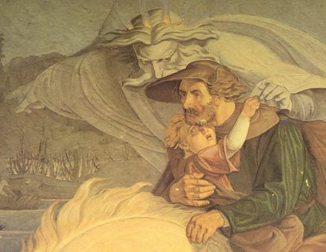
«Лесной царь»
Кто скачет, кто мчится под хладною мглой?
Ездок запоздалый, с ним сын молодой.
К отцу, весь издрогнув, малютка приник;
Обняв, его держит и греет старик.

Slide 34
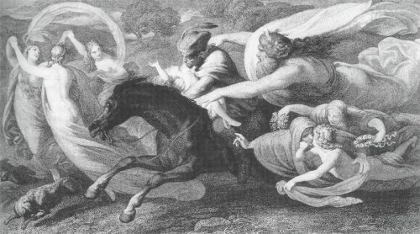
- Дитя, что ко мне ты так робко прильнул?
- Родимый, лесной царь в глаза мне сверкнул:
Он в тёмной короне, с густой бородой.
- О нет, то белеет туман над водой.

Slide 35
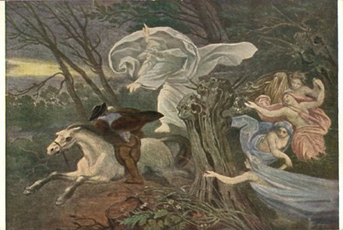
«Дитя, оглянися: младенец, ко мне;
Весёлого много в моей стороне:
Цветы бирюзовы, жемчужны струи;
Из золота слиты чертоги мои».

Slide 36
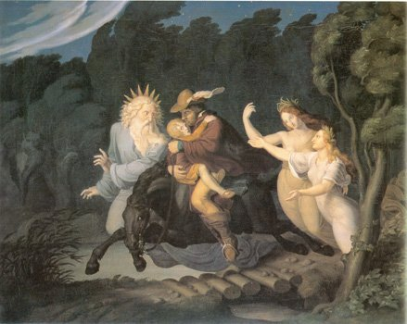
- Родимый, лесной царь со мной говорит:
Он золото, перлы и радость сулит.
- О нет, мой младенец, ослышался ты:
То ветер, проснувшись, колыхнул листы.

Slide 37
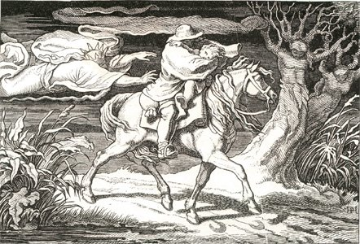
«Ко мне, мой младенец; в дуброве моей
Узнаешь прекрасных моих дочерей:
При месяце будут играть и летать,
Играя, летая, тебя усыплять».

Slide 38
- Родимый, лесной царь созвал дочерей:
Мне, вижу, кивают из тёмных ветвей.
- О нет, всё спокойно в ночной глубине:
То вётлы седые стоят в стороне.

Slide 39
«Дитя, я пленился твоей красотой:
Неволей иль волей, а будешь ты мой».
- Родимый, лесной царь нас хочет догнать:
Уж вот он: мне душно, мне тяжко дышать.

Slide 40
Ездок оробелый не скачет, летит;
Младенец тоскует, младенец кричит;
Ездок погоняет, ездок доскакал…
В руках его мёртвый младенец лежал.

Slide 41
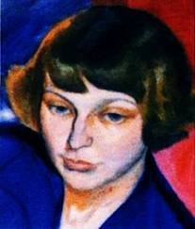
М. Цветаева
«Два «Лесных царя»
«Лучшего перевода «Лесного царя»,
чем это сделал Жуковский, нельзя и
не должно пытаться. За столетием
давности это уже не перевод,
а подлинник.
Это просто другой «Лесной царь» из
хрестоматий и страшных детских снов».
«Вещи равновелики и совершенно разны. Две вариации на одну тему, два видения
одной вещи. Гете – из черноты своих огненных глаз – увидел лесного демона, и мы с ним.
Жуковский из глади своих ярких, добрых, разумных глаз – не увидел, не увидели и мы
с ним. Наше чувство при чтении «лесного царя »: как это ребенок не видит, что это ветлы?
У Жуковского ребенок погибает от страха, у Гете – от лесного царя».

Slide 42
Спасибо за внимание!

